Slide 1
Sistem Informasi Praktik Dokter Hewan
(Studi Kasus drh. Digita)
Presentasi Skripsi UMK -TI 2024
202051132 Muhammad Iqbal Aghani

Slide 2
Alasan pemilihan judul
Saya berpendapat saya mampu membuat program tersebut berdasarkan dari kemampuan yang saat ini saya miliki.
Dengan judul Sistem Informasi saya memiliki kebebasan apa saja layanan yang akan saya masukkan kedalam program.
Merupakan pengembangan dari sistem yang saya buat saat PKL.

Slide 3
Latar belakang
Setelah melakukan observasi di tempat Praktik drh. Digita ditemukan beberapa masalah:
Klien yang datang bersamaan menyebabkan antri, serta reservasi yang dilakukan melalui WA berkemungkinan terlupakan.
Pengembangan Pengelolaan Rekam Medis dengan dibuatkan Sub-sistem pengelolaan inventori.

Slide 4
Rumusan masalah
Berdasarkan latar belakang yang telah diuraikan, selanjutnya rumusan masalah yang akan diteliti adalah:
Bagaimana cara membuat layanan Reservasi?.
Bagaimana cara mengelola Rekam Medis?.

Slide 5
Batasan Masalah
Berikut adalah batasan masalah dari fungsi utama dari sistem
Sistem Informasi akan membahas pelayanan Reservasi yang digunakan oleh klien.
Sistem Informasi akan membahas pengelolaan data Rekam Medis beserta pengelolaan Inventori alat dan obat.

Slide 6
Tujuan
1. Untuk membantu pelayanan Reservasi klien.
2. Untuk membantu dalam pengelolaan Rekam Medis.
3. Untuk membantu dalam pengelolaan Inventori.

Slide 7
PENELITIAN TERKAIT
Penulis | Reservasi | Rekam medis | Inventory | QRIS
Hani Handayani, dkk (2023) | - | - | O | -
Wahyu Fajri, dkk (2023) | - | O | - | -
Maulana Ariq Rabbani, dkk (2023), | O | - | - | O
Rangga Gelar Guntara, dkk (2023) | O | - | - | -
Tata Ayunita Pertiwi, dkk (2023) | O | - | - | -
Muhammad Iqbal Alghani (2024) | O | O | O | -

Slide 8
Metodologi
Flowchart
Struktur tabel dari database
Entity Relationship diagram(ERD) antar sub-sistem

Slide 9
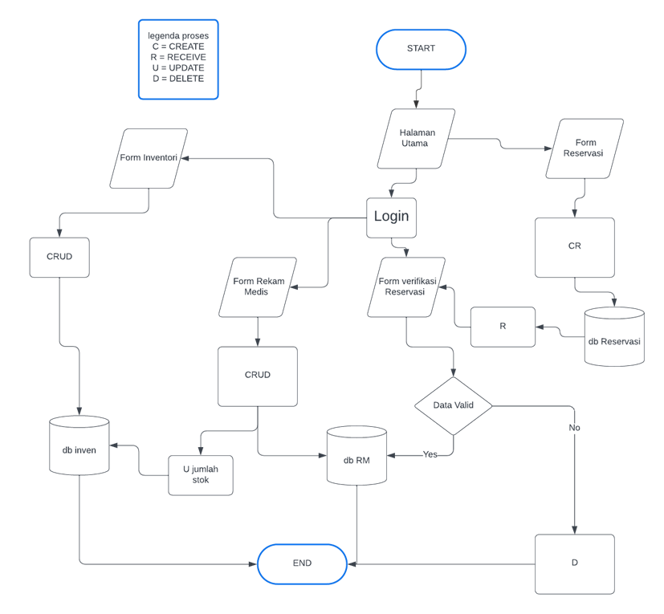
FLOWCHART
Halaman 12

Slide 10
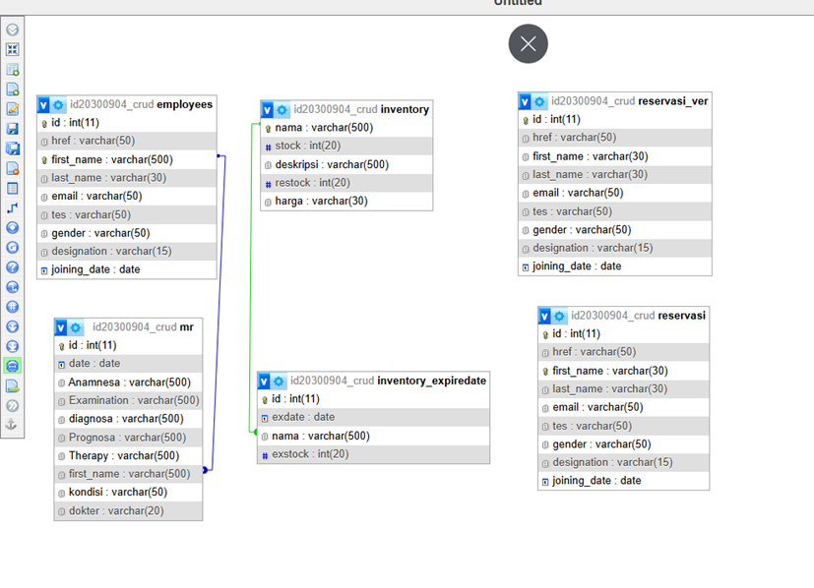
TABEL

Slide 11
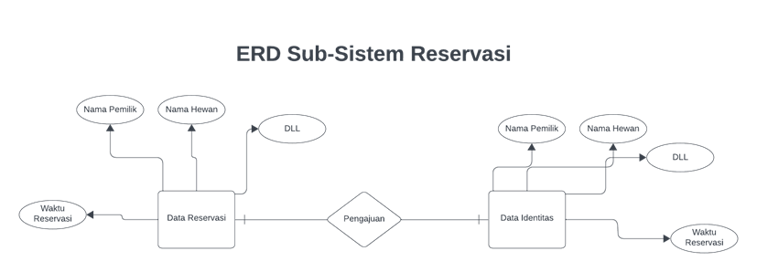

Slide 12
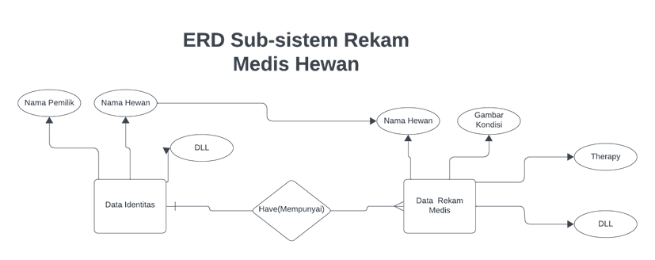

Slide 13
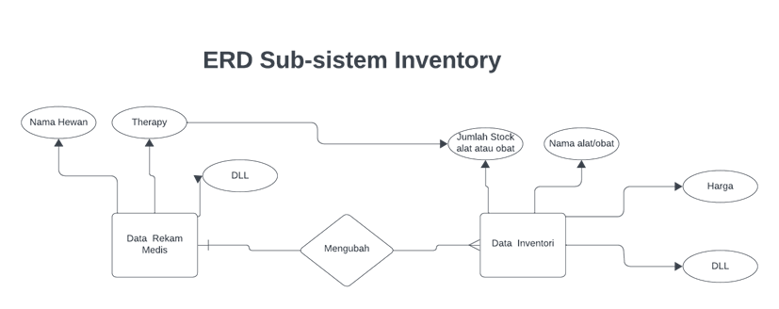

Slide 14
Hasil dan Pembahasan
Run program

Slide 15
Kesimpulan
Sistem dapat memberikan layanan Reservasi dimana Klien mengajukan data identitas dan waktu reservasi untuk di verifikasi atau disetujui oleh dokter hewan.
Sistem dapat mengolah data Rekam Medis serta pemilihan alat dan obat yang akan digunakan mempengaruhi data Inventori alat dan obat.

Slide 16
SARAN
Masih banyak kekurangan dari sistem dokter hewan tersebut baik dalam hal tampilan maupun layanan yang tersedia. seperti Reservasi visit(dokter datang ke tempat) dan list rencana barang masuk.

